Slide 1
การขออนุมัติ และเบิกค่าใช้จ่าย
เข้าร่วมอบรม สัมมนา ดูงาน ประชุม
และประชุมวิชาการ ภายในประเทศ
ข้อมูล ณ วันที่ 19 ธันวาคม 2565

Slide 2
ประกาศคณะเภสัชศาสตร์ เรื่อง หลักเกณฑ์การจ่ายเงินสนับสนุนการเข้าร่วมประชุม อบรม สัมมนา ดูงาน ภายในประเทศ
ของบุคลากรคณะเภสัชศาสตร์ มหาวิทยาลัยมหิดล พ.ศ. 2560
สิ่งที่คณะฯ สนับสนุนให้...
1. ค่าใช้จ่ายในการเข้าร่วมประชุม อบรม สัมมนา ดูงาน ภายในประเทศ
5,000 บาท/คน/ปีงบประมาณ ประกอบด้วย
ค่าลงทะเบียน
ค่าเช่าที่พัก* (ระดับ รศ. และ ศ. ไม่เกิน 2,000 บาท/คืน ตำแหน่งอื่น ๆ 1,500 บาท/คืน)
ค่าพาหนะเดินทาง*
* ใช้อัตราการจ่ายเงินตามประกาศคณะเภสัชศาสตร์ เรื่อง หลักเกณฑ์และอัตราการจ่ายเงินค่าใช้สอย พ.ศ. 2560
2. เงินทุนสนับสนุนการนำเสนอผลงานในงานประชุมวิชาการ ทั้งระดับสถาบัน ระดับชาติ และระดับนานาชาติที่จัดภายในประเทศ
Oral Presentation
Poster Presentation
ผลงานนวัตกรรม
ในอัตราเหมาจ่าย 1,000 บาท/ครั้ง และกำหนดให้รับทุนได้ ไม่เกิน 2 ครั้ง/ปีงบประมาณ
ผู้ขอรับทุนต้อง...
เป็นผู้นิพนธ์ชื่อแรก หรือ เป็น Corresponding author หรือ เป็นผู้ดำเนินการหลัก 1 ผลงาน / 1 คน เท่านั้น

Slide 3
คุณสมบัติของผู้ขอรับเงินสนับสนุนการเข้าร่วมประชุม อบรม สัมมนา ดูงาน ภายในประเทศ
เป็นบุคลากรของคณะเภสัชศาสตร์ มหาวิทยาลัยมหิดล ทั้งสายวิชาการและสายสนับสนุน (ข้าราชการ/พนักงานมหาวิทยาลัย/พนักงานมหาวิทยาลัย(ชื่อส่วนงาน)/ลูกจ้างชั่วคราว) – ไม่รวมลูกจ้างโครงการวิจัย
ต้องพ้นทดลองการปฏิบัติงานแล้ว
สายวิชาการ (ภายในระยะเวลา 1 ปี นับตั้งแต่วันที่บรรจุ)
สายสนับสนุน (ภายในระยะเวลา 6 เดือน นับตั้งแต่วันที่บรรจุ)
หัวข้อเรื่องในการเข้าร่วมประชุม อบรม สัมมนา ดูงาน ภายในประเทศ ต้องเป็นประโยชน์กับคณะฯ ซึ่งเกี่ยวข้องกับงานในหน้าที่ที่ปฏิบัติ และสามารถนำมาพัฒนาหน่วยงานได้ โดยมีรายละเอียดหลักสูตร หรือกำหนดการชัดเจน
ประกาศคณะเภสัชศาสตร์ เรื่อง หลักเกณฑ์การจ่ายเงินสนับสนุนการเข้าร่วมประชุม อบรม สัมมนา ดูงาน ภายในประเทศของบุคลากรคณะเภสัชศาสตร์ มหาวิทยาลัยมหิดล พ.ศ. 2560

Slide 4
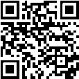
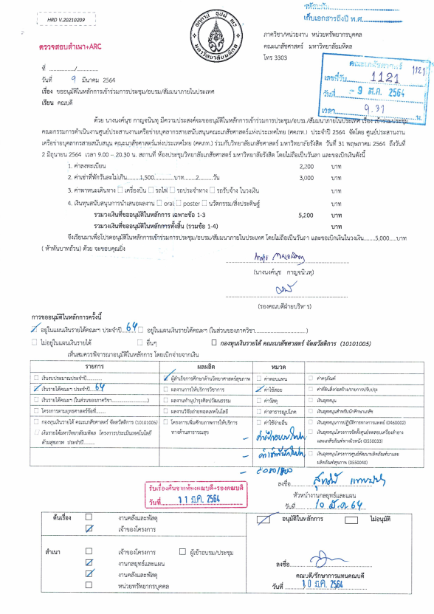
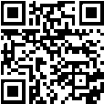
ขั้นตอนการขออนุมัติและเบิกค่าใช้จ่ายเข้าร่วมอบรม สัมมนา ดูงาน ประชุม และประชุมวิชาการ (ในประเทศ)
1
จัดทำบันทึกขออนุมัติในหลักการฯ
(ลงรับเอกสารที่หน่วยสารบรรณ)
Download แบบฟอร์ม
ตัวอย่างขออนุมัติในหลักการ
เมื่อได้รับอนุมัติ
เข้าร่วมฯ 1 คน
ยืมเงินทดรองจ่าย
เข้าร่วมโครงการฯ
เข้าร่วมฯ 2 คน ขึ้นไป
คืนเงินยืม พร้อมแสดงหลักฐานการชำระเงิน
เอกสารที่ต้องแนบไปด้วย
1. หนังสือเชิญ / กำหนดการ
2. รายละเอียดค่าลงทะเบียน และ วิธีการชำระเงิน
จัดทำบันทึกขอเบิกเงิน
จัดทำบันทึกรายงานผลฯ
เสนอผู้บังคับบัญชาชั้นต้น
(ส่งที่หน่วยทรัพยากรบุคคล)

Slide 5
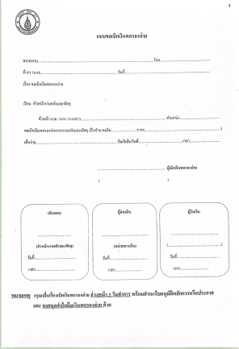
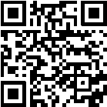
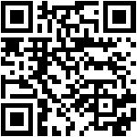
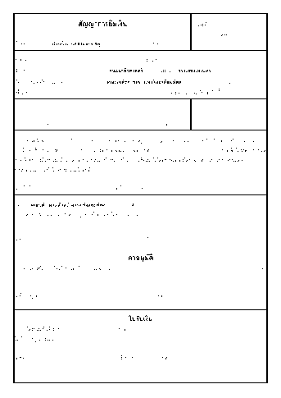
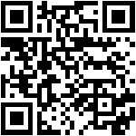
ขั้นตอนการขออนุมัติและเบิกค่าใช้จ่ายเข้าร่วมอบรม สัมมนา ดูงาน ประชุม และประชุมวิชาการ (ในประเทศ)
จัดทำบันทึกขออนุมัติในหลักการฯ
(ลงรับเอกสารที่หน่วยสารบรรณ)
Download แบบฟอร์ม
2
เมื่อได้รับอนุมัติ
ยืมเงินทดรองจ่าย (เงินสดไม่เกิน 20,000 บาท)
ยืมเงินทดรองจ่าย
เข้าร่วมโครงการฯ
ยืมเงินทดรองจ่าย
(สัญญา / มากกว่า
20,000 บาท)
คืนเงินยืม พร้อมแสดงหลักฐานการชำระเงิน
จัดทำบันทึกขอเบิกเงิน
เอกสารที่ต้องแนบไปด้วย
สำเนาบันทึกอนุมัติในหลักการ
(ติดต่องานคลังและพัสดุ ล่วงหน้า 3 วัน)
จัดทำบันทึกรายงานผลฯ
เสนอผู้บังคับบัญชาชั้นต้น
(ส่งที่หน่วยทรัพยากรบุคคล)

Slide 6
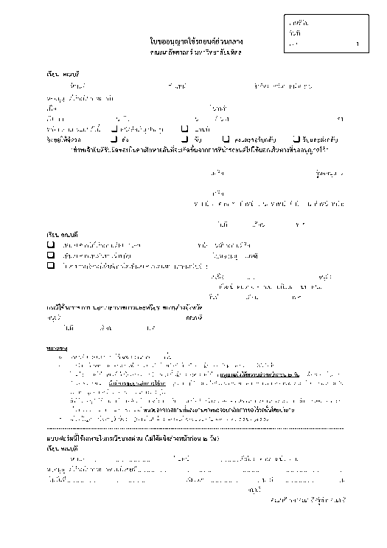
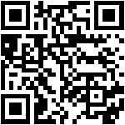
ขั้นตอนการขออนุมัติและเบิกค่าใช้จ่ายเข้าร่วมอบรม สัมมนา ดูงาน ประชุม และประชุมวิชาการ (ในประเทศ)
จัดทำบันทึกขออนุมัติในหลักการฯ
(ลงรับเอกสารที่หน่วยสารบรรณ)
Download แบบฟอร์ม
ตัวอย่างใบขอใช้รถยนต์ส่วนกลาง
เมื่อได้รับอนุมัติ
ใบขอใช้รถยนต์ส่วนกลาง
ยืมเงินทดรองจ่าย
3
เข้าร่วมโครงการฯ
คืนเงินยืม พร้อมแสดงหลักฐานการชำระเงิน
เอกสารที่ต้องแนบไปด้วย
1. สำเนาบันทึกอนุมัติในหลักการ
2. แผนที่เส้นทางไปยังสถานที่จัดงาน
(ติดต่อหน่วยอาคารฯ ล่วงหน้า 3 วัน)
จัดทำบันทึกขอเบิกเงิน
จัดทำบันทึกรายงานผลฯ
เสนอผู้บังคับบัญชาชั้นต้น
(ส่งที่หน่วยทรัพยากรบุคคล)

Slide 7
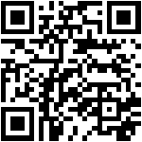
ขั้นตอนการขออนุมัติและเบิกค่าใช้จ่ายเข้าร่วมอบรม สัมมนา ดูงาน ประชุม และประชุมวิชาการ (ในประเทศ)
จัดทำบันทึกขออนุมัติในหลักการฯ
(ลงรับเอกสารที่หน่วยสารบรรณ)
ก่อนคืนเงิน
ตรวจสอบรายละเอียดในใบเสร็จให้ชัดเจน
เมื่อได้รับอนุมัติ
ตัวอย่างข้อความในใบเสร็จค่าลงทะเบียน
คณะเภสัชศาสตร์ มหาวิทยาลัยมหิดล (ชื่อผู้เข้าร่วม)
447 ถ.ศรีอยุธยา แขวงทุ่งพญาไท เขตราชเทวี กรุงเทพฯ 10400
ชื่อโครงการอบรม/ประชุม..................................................................
วันที่อบรม/ประชุม..............................................................................
สถานที่อบรม/ประชุม.........................................................................
ยืมเงินทดรองจ่าย
เข้าร่วมโครงการฯ
4
คืนเงินยืม พร้อมแสดงหลักฐานการชำระเงิน
ใบเสร็จค่าเช่าที่พัก
ให้แนบแบบแสดงรายการเข้าพัก (Folio) ด้วย
จัดทำบันทึกขอเบิกเงิน
ใบเสร็จค่าพาหนะเดินทาง (เครื่องบิน)
ให้แนบแบบแสดงวันและเวลาเดินทาง (Boarding Pass) ด้วย
จัดทำบันทึกรายงานผลฯ
เสนอผู้บังคับบัญชาชั้นต้น
(ส่งที่หน่วยทรัพยากรบุคคล)
ทุนสนับสนุนการนำเสนอผลงาน
ให้แนบใบสำคัญรับเงินด้วย

Slide 8
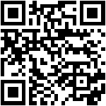
ขั้นตอนการขออนุมัติและเบิกค่าใช้จ่ายเข้าร่วมอบรม สัมมนา ดูงาน ประชุม และประชุมวิชาการ (ในประเทศ)
Download แบบฟอร์ม
จัดทำบันทึกขออนุมัติในหลักการฯ
(ลงรับเอกสารที่หน่วยสารบรรณ)
เมื่อได้รับอนุมัติ
บันทึกเบิกเงินค่าลงทะเบียน
บันทึกเบิกค่าใช้จ่ายอื่น ๆ
ยืมเงินทดรองจ่าย
เข้าร่วมโครงการฯ
เอกสารที่ต้องเตรียม
1. ต้นฉบับบันทึกขออนุมัติในหลักการฯ
2. หลักฐานการชำระเงินต่างๆ ได้แก่ ใบเสร็จค่าลงทะเบียน ค่าเช่าที่พัก
ค่าพาหนะเดินทาง ใบสำคัญรับเงิน ฯลฯ ที่ทำเรื่องคืนเงินยืมแล้ว
3. หลักฐานการนำเสนอผลงาน (ถ้ามี)
หนังสือตอบรับ/ยืนยันการเข้าร่วมงาน และนำเสนอผลงาน
สำเนาบทคัดย่อผลงาน หรือ proceeding ของงานประชุมฯ
เกียรติบัตร หรือ ใบ certificate
***เอกสารที่เป็นสำเนา ให้ลงนามรับรองสำเนาถูกต้องด้วย***
คืนเงินยืม พร้อมแสดงหลักฐานการชำระเงิน
5
จัดทำบันทึกขอเบิกเงิน
จัดทำบันทึกรายงานผลฯ
เสนอผู้บังคับบัญชาชั้นต้น
(ส่งที่หน่วยทรัพยากรบุคคล)

Slide 9
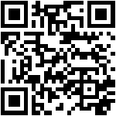
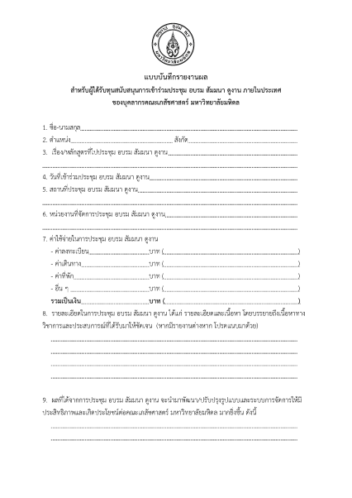
ขั้นตอนการขออนุมัติและเบิกค่าใช้จ่ายเข้าร่วมอบรม สัมมนา ดูงาน ประชุม และประชุมวิชาการ (ในประเทศ)
จัดทำบันทึกขออนุมัติในหลักการฯ
(ลงรับเอกสารที่หน่วยสารบรรณ)
Download แบบฟอร์ม
เมื่อได้รับอนุมัติ
บันทึกรายงานผล
การฝึกอบรม
ยืมเงินทดรองจ่าย
เข้าร่วมโครงการฯ
คืนเงินยืม พร้อมแสดงหลักฐานการชำระเงิน
จัดทำบันทึกขอเบิกเงิน
6
จัดทำบันทึกรายงานผลฯ
เสนอผู้บังคับบัญชาชั้นต้น
(ส่งที่หน่วยทรัพยากรบุคคล)

Slide 11
คำถาม Q1
การเข้าร่วมฝึกอบรมมีการกำหนดระยะเวลาการเข้าร่วมฝึกอบรมหรือไม่ เนื่องจากหลักสูตรการอบรมแต่ละโครงการไม่เท่ากัน
คำตอบ A1
ไม่มีกำหนดเรื่องระยะเวลาเข้าอบรม แต่หากระยะเวลาฝึกอบรมเกิน 15 วัน จะต้องทำเรื่อง ขออนุมัติลาฝึกอบรมพร้อมกับทำสัญญาการลาพักอบรม (ลาเกิน 30 วัน ต้องทำสัญญาค้ำประกัน) และต้องให้ผู้บังคับบัญชาเห็นชอบด้วย หากไม่มีบุคลากรท่านอื่นที่สามารถปฏิบัติงานแทนได้ อาจต้องพิจารณาการเลือกหลักสูตรอบรมใหม่

Slide 12
คำถาม Q2
ถ้าในครั้งแรกเบิกค่าฝึกอบรมไปแล้ว 2,000 บาท ในครั้งถัดไปก็ยังมีงบเหลือใช่หรือไม่
คำตอบ A2
คณะฯ ให้ทุนสนับสนุนการเข้าร่วมประชุม อบรม สัมมนา ภายในประเทศ คนละ 5,000 บาท/ปี หากใช้ไปแล้ว 2,000 บาท
การเข้าร่วมฯ ครั้งถัดไปจะยังมีวงเงินเหลือ 3,000 บาท
สามารถใช้ได้ภายในปีงบประมาณนั้น ไม่สามารถทบไปปีถัดไปได้

Slide 13
คำถาม Q3
หากยืมเงินสดไปแล้ว จะต้องนำใบเสร็จมาเคลียภายในระยะเวลากี่วัน
คำตอบ A3
การยืมเงินสด ต้องนำเงินมาคืน พร้อมใบเสร็จทันทีในวันรุ่งขึ้น ถ้าหากไม่สามารถนำเงินมาคืน หรือไม่สามารถนำใบเสร็จมาทำเรื่องขอคืนเงินได้ตามกำหนด ต้องทำสัญญายืมเงิน หรือในบางงานผู้จัดงานฯ จะมีการส่งใบเสร็จทางไปรษณีย์ มาให้ผู้เข้าร่วมประชุม กรณีนี้อาจแจ้งทางผู้จัดงานฯ ว่าให้ส่งใบเสร็จรับเงินมาทาง e-mail หรือ ช่องทางอื่นก่อน เพื่อนำมาสำเนา ดำเนินการคืนเงินยืมกับหน่วยการเงินก่อน จากนั้นเมื่อได้รับใบเสร็จต้นฉบับแล้ว จึงนำมาให้หน่วยการเงินอีกครั้ง และทำเรื่องขออนุมัติเบิกจ่ายเงินตามขั้นตอนปกติ
(ขอขอบคุณข้อมูลจาก คุณจรรยา จันทร์เจตนาดี หัวหน้าหน่วยการเงิน)

Slide 14
คำถาม Q4
เข้าร่วมประชุมออนไลน์ จำเป็นต้องมาสแกนบัตรหรือไม่
คำตอบ A4
ขึ้นอยู่กับผู้บังคับบัญชา ถ้าผู้บังคับบัญชาอนุมัติให้ปฏิบัติงานที่บ้านได้ ให้นำเอกสาร ที่ขออนุมัติเข้าร่วมการประชุม แนบกับกำหนดการการเข้าร่วมการประชุม มาส่งให้หน่วยทรัพยากรบุคคล เพื่อแจ้งให้ทราบว่าท่านไม่ได้มาปฏิบัติงาน เนื่องจากต้องเข้าร่วมประชุมที่บ้าน หรือสถานที่อื่น แต่ถ้าผู้บังคับบัญชาไม่อนุมัติ ต้องมาสแกนบัตรทุกครั้ง

Slide 15
คำถาม Q5
ลูกจ้างชั่วคราวสามารถยืมเงิน หรือทำสัญญายืมเงิน สำหรับการเข้าร่วมฝึกอบรมได้หรือไม่
คำตอบ A5
กรณีที่ยังไม่ผ่านทดลองงาน จะไม่สามารถยืมได้ แต่ถ้าหากผ่านการทดลองงานแล้ว จะสามารถยืมเงินได้ ถ้ามีความจำเป็นต้องไปเข้าร่วมฝึกอบรม แต่ยังไม่ผ่านทดลองงาน ต้องให้ผู้บังคับบัญชาเป็นผู้อนุมัติการยืมเงินให้

